Slide 1
PLC

Slide 2
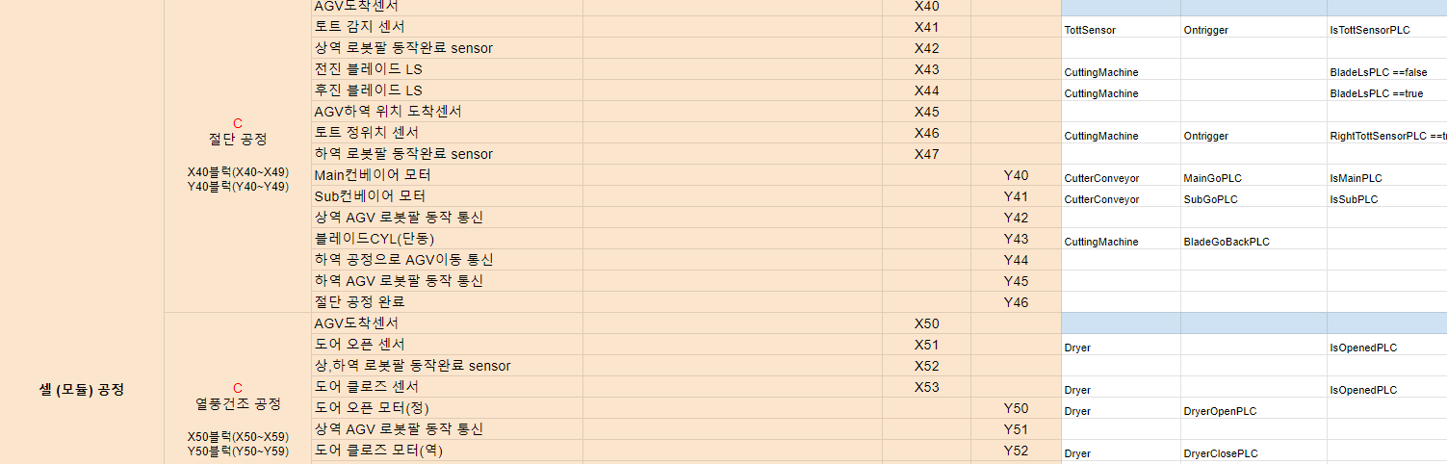
PLC I/O(입출력 할당표) 작성 in WBS
Notes:
-WBS에 입출력할당표 공유를 통해 유니티팀 및 기계설계팀과의 협업을 용이
-각 공정별로 블록을 나누어 I/O할당하여 공정을 구분함으로써 협업 및 유지보수의 용이를 도모하였습니다.

Slide 3
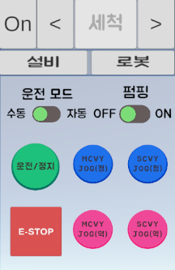
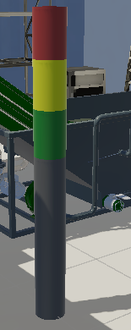
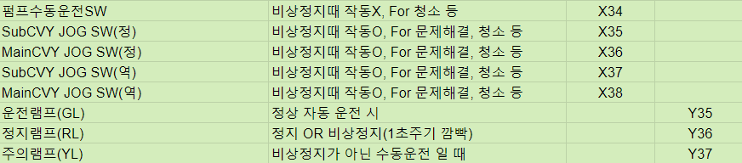
상황별 수동운전 관리
유니티 UI & Scene
PLC I/O in WBS

Slide 4
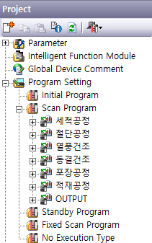
프로그램 구조(모듈형)
세척공정
절단공정
열풍건조
OUTPUT
동결건조
포장공정
적재공정
Notes:
모듈형의 장점 :~~

Slide 5
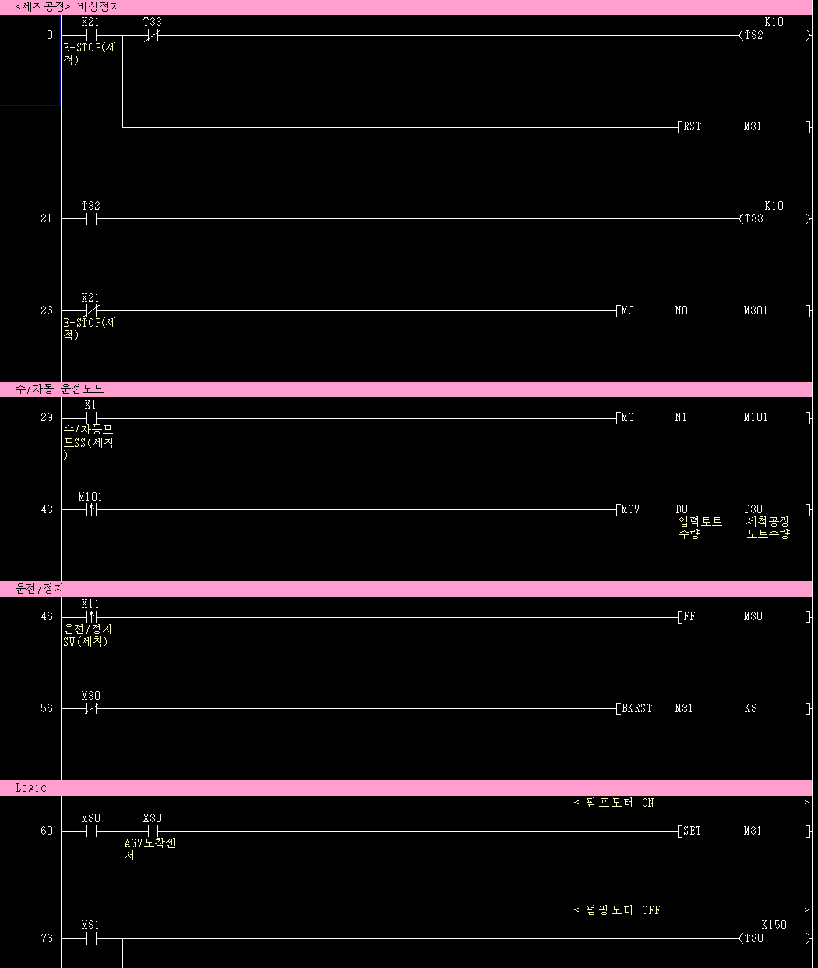
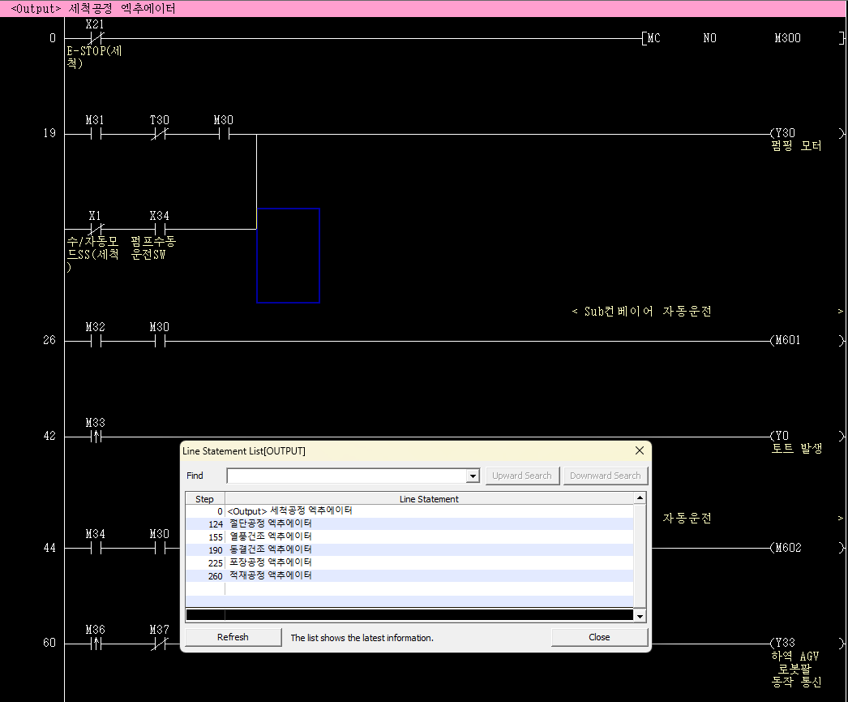
프로그램 구조
각 공정별 프로그램(세척공정)
병합 Output(액추에이터) 프로그램

Slide 6
프로젝트 수행 결과
고민한 부분과 해결한 부분
유니티와의 연동에서 상하역 로봇팔이 반복을 원활히 안되는 이슈가 있었는데 유니팀과의 논의를 통해 로봇컨트롤러의 스크립트와 PLC의 센서 접점을 라이징 펄스로 변경하는 방안을 도출함으로써 이슈를 해결함.
성취한 점과 아쉬운 점
성취한점 : 비상정지와 수동운전 기능을 블록제어 명령어를 통해 프로그래밍하여 상황에 맞는 제어가 가능하게함.
아쉬운점 : 수업시간에 PLC 프로그래밍하는 방식에 있어 자기유지방식과 스텝방식에 대하여 배웠는데 이번 프로젝트에서는 더 익숙한 자기유지방식으로 프로그래밍하였지만, 공정의 단계적 흐름을 더 쉽게 파악할 수 있는 스텝방식이 해당 프로젝트에 더 적절한 것 같아 아쉬웠음.
보완점
자기유지방식으로 프로그래밍했던 로직을 스텝방식 로직으로 프로그래밍을 다시 해봄으로써 스텝방식을 더 익숙하게 만들 것이다. 그리하여 스텝방식과 자기유지방식을 둘 다 사용할 수 있는 프로그래밍 역량을 길러 적재적소에 프로그래밍을 할 수 있게 만들 것이다.

